Slide 1
11. 이벤트 처리

Slide 2
이벤트
마우스 클릭
웹 페이지 로딩
호버링(hovering)으로 마우스를 어떤 요소 위에서 움직이는 것 – mouseover, mouseout
HTML 입력 양식에서 입력 박스를 선택하는 것- focus,blur
키보드의 키를 누르는 것 – keyDown keyUp, keyPressed

Slide 3
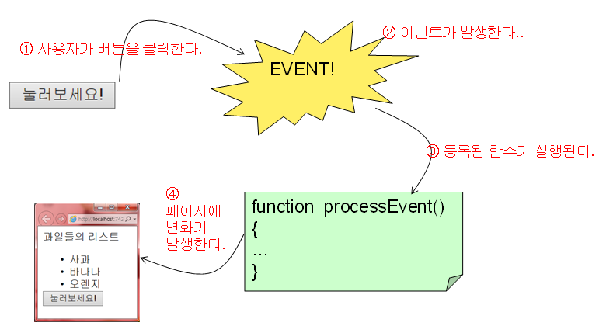
이벤트 처리

Slide 4
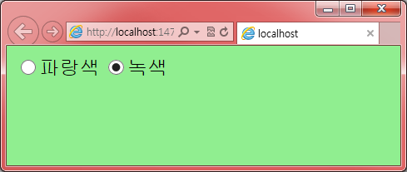
onclick 이벤트
<!DOCTYPE html>
<html>
<head>
<script>
function changeColor(c) {
document.getElementById("target").style.backgroundColor = c;
}
</script>
</head>
<body id="target">
<form method="POST">
<input type="radio" name="C1" value="v1"
onclick="changeColor('lightblue')">파랑색
<input type="radio" name="C1" value="v2"
onclick="changeColor('lightgreen')">녹색
</form>
</body>
</html>

Slide 5
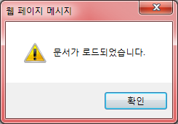
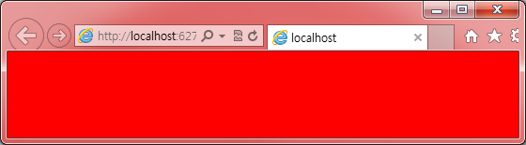
onload와 onunload 이벤트
<html>
<head>
<script>
function onLoadDoc() {
alert("문서가 로드되었습니다.");
document.body.style.backgroundColor = "red";
}
</script>
</head>
<body onload="onLoadDoc();">
</body>
</html>

Slide 6
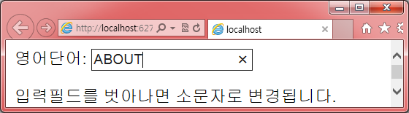
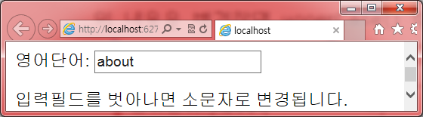
onchange 이벤트
<!DOCTYPE html>
<html>
<head>
<script>
function sub() {
var x = document.getElementById("name");
x.value = x.value.toLowerCase();
}
</script>
</head>
<body>
영어단어: <input type="text" id="name" onchange="sub()">
<p>입력필드를 벗어나면 소문자로 변경됩니다.</p>
</body>
</html>

Slide 7
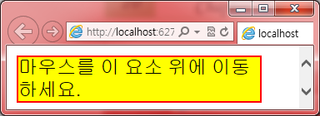
onmouseover 이벤트
<html>
<head>
<script>
function OnMouseIn(elem) {
elem.style.border = "2px solid red";
}
function OnMouseOut(elem) {
elem.style.border = "";
}
</script>
</head>
<body>
<div style="background-color: yellow; width: 200px"
onmouseover="OnMouseIn(this)" onmouseout="OnMouseOut(this)">
마우스를 이 요소 위에 이동하세요.
</div>
</body>
</html>

Slide 8
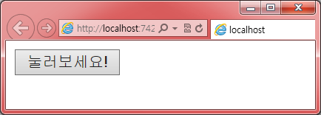
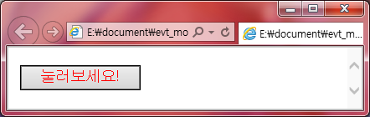
onmousedown 이벤트
<html>
<head>
<script>
function OnButtonDown(button) {
button.style.color = "#ff0000";
}
function OnButtonUp(button) {
button.style.color = "#000000";
}
</script>
</head>
<body>
<button onmousedown="OnButtonDown(this)" onmouseup="OnButtonUp(this)"> 눌러보세요!</button>
</body>

Slide 9
onchange 이벤트
<!DOCTYPE html>
<html>
<head>
<script>
function sub() {
}
</script>
</head>
<body>
영어단어: <input type="text" id="name" onchange="sub()">
<p>입력필드를 벗어나면 소문자로 변경됩니다.</p>
</body>
</html>
test_onchange
<script>
function sub() {
var x = document.getElementById("name");
x.value = x.value.toLowerCase();
}
</script>

Slide 10
onButtonDown 이벤트
<html>
<head>
<script>
function OnButtonDown(button) {
글자색 :하양, 배경색 ;빨강
}
function OnButtonUp(button) {
글자색 : 검정, 배경색 : 하양
}
</script>
</head>
<body>
<button onmousedown="OnButtonDown (this)" onmouseup="OnButtonUp (this)">눌러보세요!</button>
</body>

Slide 11
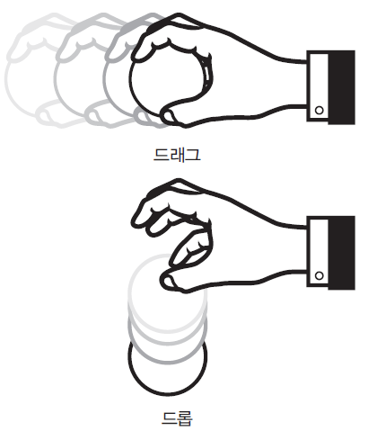
Drag&Drop
드래그(drag)와 드롭(drop) - 윈도우에서 아주 많이 사용하는 사용자 인터페이스 중의 하나
객체를 마우스로 끌어서 다른 애플리케이션에 놓는 것

Slide 12
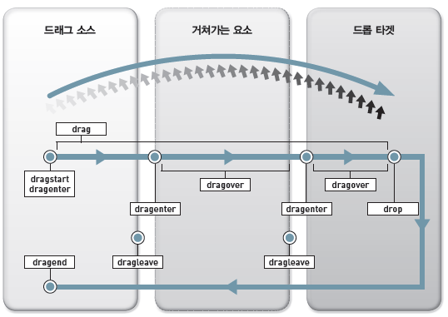
발생하는 이벤트

Slide 13
Drag&Drop
드래그 되는 요소의 draggable 을 true로 설정
dragstart : dataTransfer 객체에 setData() 호출 데이터 설정
drag : 드래그 도중 계속 발생 반드시 수행해야 할 작업은 없다
dragenter :드래그중 새로운 요소 안으로 들어가면 발생
새로운 요소가 타겟요소인지 검사해서 타겟이면 drop이벤트처리
dragleave : 드래그 중 요소를 빠져 나가면 발생. 특별히 처리할 내용은 없다
dragover : 드래그도중 마우스가 다른 요소위에 있을때 발생
만약 타겟요소에서 dragover이벤트가 발생 하면 드롭을 허용
drop :마우스 버튼을 놓았을때 . 반드시 처리 할 내용.
dataTransfer 객체에서 getData() 메서드를 이용해 필요한
데이터를 꺼낸다

Slide 14
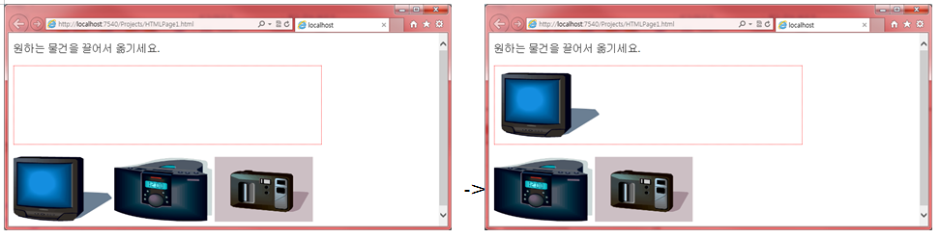
실행 결과
dragdrop.html

Slide 15
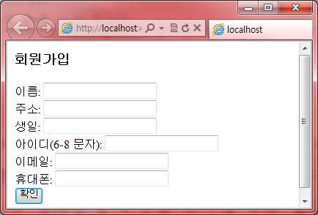
폼의 유효성 검증
입력 필드에서의 잘못을 검증하는 작업
<h3>회원가입</h3>
<form>
이름: <input type='text' id='name' ><br>
주소: <input type='text' id='addr' ><br>
생일: <input type='date' id='birthday' ><br>
아이디(6-8 문자):
<input type='text' id='username' ><br>
이메일: <input type='email' id='email' ><br>
휴대폰: <input type='tel' id='phone' ><br>
<input type='submit' value='확인' ><br>
</form>

Slide 16
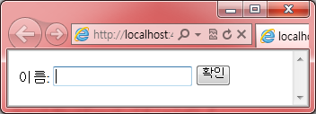
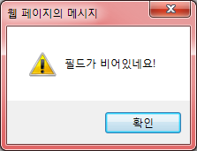
공백 검증
<script>
function checkNotEmpty(field) {
if (field.value.length == 0) {
alert("필드가 비어있네요!");
field.focus();
return false;
}
return true;
}
</script>
<form>
이름: <input type='text' id='user' />
<input type='button'
onclick="checkNotEmpty(document.getElementById('user'))"
value='확인' />
</form>

Slide 17
데이터 길이 검증
<script>
function checkLength(elem, min, max) {
var s = elem.value;
if (s.length >= min && s.length <= max) {
return true;
} else {
alert(min + " 문자와 " + max + " 문자 사이로 입력해주세요!");
elem.focus();
return false;
}
}
</script>
<form>
이름(6-8 문자): <input type='text' id='name' />
<input type='button'
onclick="checkLength(document.getElementById('name'), 6, 8)"
value='확인' />
</form>

Slide 18
정규식
정규식(regular expression): 특정한 규칙을 가지고 있는 문자열들을 표현하는 수식이다
정규 표현식은 /과 / 내부에 위치 (예) ^[0-9]+abc$
식 | 기능 | 설명
^ | 시작 | 문자열의 시작을 표시
$ | 끝 | 문자열의 끝을 표시
. | 문자 | 한 개의 문자와 일치
\d | 숫자 | 한 개의 숫자와 일치
\w | 문자와 숫자 | 한 개의 문자나 숫자와 일치
\s | 공백문자 | 공백, 탭, 줄바꿈, 캐리지리턴 문자와 일치
[] | 문자 종류, 문자 범위 | [abc]는 a 또는 b 또는 c를 나타낸다. [a-z]는 a부터 z까지 중의 하나, [1-9]는 1부터 9까지 중의 하나를 나타낸다.

Slide 19
수량한정자
 | 기능 | 설명
() | 문자를 그룹핑한다. | "abc|adc"와 "a(b|d)c"는 같은 의미를 가진다.
* | 0회 이상 반복 | "a*b"는 "b", "ab", "aab", "aaab"를 나타낸다.
+ | 1회 이상 | "a+b"는 "ab", "aab", "aaab"를 나타내지만 "b"는 포함하지 않는다.
? | 0 또는 1회 | "a?b"는 "b", "ab"를 나타낸다.
{m} | m회 | "a{3}b"는 "aaab"와 매칭된다.
이메일을 검사하는 정규식
/^[a-zA-Z0-9.!#$%&’*+/=?^_`{|}~-]+@[a-zA-Z0-9-]+(?:\.[a-zA-Z0-9-]+)*$/

Slide 20
수량 한정자
* : 0회이상 반복 a* → “” , “a” ,”aa”, “aaa”
+ : 1 회이상 a+ → “a” ,”aa”, “aaa”
? : 0 또는 1회 a? → a
{m} : m회 a{3} → aaa
{m, n} : m회 이상 n회 이하 a{1, 3} → a , aa, aaa
(ab) : 그룹 화 (ab)* → “”, ab , abab

Slide 21
(예) /^[0-9]+abc$/ 0~9사이 1회이상 abc로 끝남
/abc/ abc 와 일치
/./ 한 개의 문자
/\d\d\d/ 세자리 숫자
/[a-z]/ a~z 사이 1글자
/\w/ 한자리 문자나 숫자
/^\d/ 시작이 한자리의 숫자 123, 2nd
/\d\d$/ 끝 두자리 숫자 chr01, product82
/.+/ 어떤문자가 1회이상 반복
/\w*/ 어떤 문자나 숫자로 이루어진 문자열 0회이상
^[1-9][0-9]*$ 1-9 사이의 숫자와 0~9사이의 숫자가 반복
/^\d[6]-\d{7}$/ 숫자6자리 – 숫자7자리
/^[0-9]+$/
/(Good)?Bye/ GoodBye 또는 Bye
2013/06/01 -> /^\d{4}/\d{2}/\d{2} 2013/6/1 -> /^\d{4}/\d{1,2}/\d{1,2}

Slide 22
표현식
아이디나 비밀번호 정규식 var regExp = /^[a-z0-9_]{4,20}$/;
숫자만 체크 정규식
var regExp = /^[0-9]+$/;
핸드폰번호 정규식 var regExp = /^\d{3}-\d{3,4}-\d{4}$/;
일반 전화번호 정규식 var regExp = /^\d{2,3}-\d{3,4}-\d{4}$/;
이름
var pattern = /^[가-힣]{2,4}$/; var pattern = /^[a-zA-Z]{2,10}\s[a-zA-Z]{2,10}$/;
var pattern = /^[가-힣]{2,4}|[a-zA-Z]{2,10}\s[a-zA-Z]{2,10}$/;

Slide 23
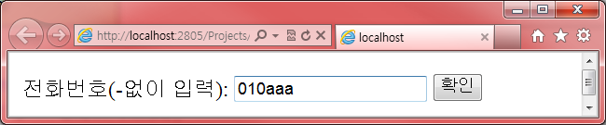
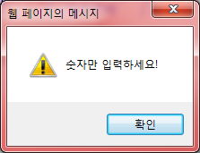
숫자 검증 예제
onmousedown 이벤트
<script>
function checkNumeric(elem) { //비교데이타, 검증메세지
var exp = /^[0-9]+$/;
if (elem.value.match(exp)) { //입력받은 데이터가 정규표현식과 일치?
return true;
} else {
alert(“숫자로만 입력하세요” );
elem.focus();
return false;
}
}
</script>
<form>
전화번호(-없이 입력): <input type='text' id='phone'/>
<input type='button' onclick=“checkNumeric(document.getElementById(‘phone’))” value='확인' />
</form>

Slide 24
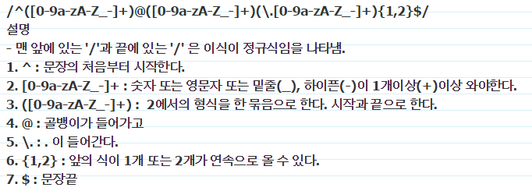
이메일 검증
@naver.com
@naver.co.kr
@na_ver.co.kr
@na-ver.com

Slide 25
이메일
형식 : ^[0-9a-zA-Z]([-_.]?[0-9a-zA-Z])*@[0-9a-zA-Z]([-_.]?[0-9a-zA-Z])*.[a-zA-Z]{2,3}$
^[0-9a-zA-Z] --> 첫글자는 숫자또는 영문자
[-_.]? --> - 또는 _ 또는 . 이 0번 또는 1번 .은 특수문자 이므로 . 으로
[0-9a-zA-Z]* --> 숫자또는 영문자 0번이상
[0-9a-zA-Z] --> @ 뒤에는 숫자 또는 영문자
[-_.]? --> - 또는 _ 또는 . 이 0번 또는 1번
[0-9a-zA-Z])* --> 숫자,영문자 0번 이상
.
.[a-zA-Z]{2,3}$ --> . 뒤 마지막 문자열은 영문자가 2~3개
가능한 형식 예 : aaa@bbb.com a7a.dd@bbbb.pe.kr.com 777_d-3@bbb.com

Slide 26
폼의 유효성 검증
입력 필드에서의 잘못을 검증하는 작업
<h3>회원가입</h3>
<form>
이름: <input type='text' id='name' /><br />
주소: <input type='text' id='addr' /><br />
생일: <input type='date' id='birthday' /><br />
아이디(6-8 문자):
<input type='text' id='username' /><br />
이메일: <input type='email' id='email' /><br />
휴대폰: <input type='tel' id='phone' /><br />
<input type='submit' value='확인' /><br />
</form>

Slide 27
숫자 검증 예제
<script>
function checkNumeric(elem, msg) {
var exp = /^[0-9]+$/;
if (elem.value.match(exp)) {
return true;
} else {
alert(msg);
elem.focus();
return false;
}
}
</script>
<form>
전화번호(-없이 입력): <input type='text' id='phone'/>
<input type='button'
onclick="checkNumeric(document.getElementById('phone'), '숫자만 입력하세요!')" value='확인' />
</form>

Slide 28
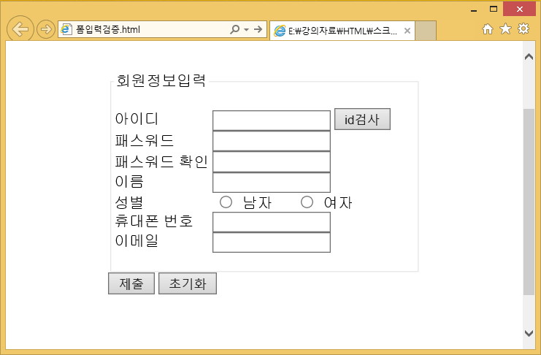
정규식 문제 화면

Slide 29
정규식문제
아이디는 영문자 소문자로 시작하고 8 ~ 20 글자로 입력 받는다.
비밀번호는 영문 소문자, 대문자, 숫자, 특수문자가 반드시 1글자 포함되도록 8 ~ 20 글자 사이로 입력 받는다.
이름은 한글로 2자에서 5자로 입력받는다.
생일, 전화번호는 숫자만 입력 받을 수 있도록 한다.
이메일 형식에 맞게 입력받는다.

Slide 30
파일 API
파일 API: 웹브라우저가 사용자 컴퓨터에 있는 로컬 파일들을 읽어올 수 있도록 해주는 API
PC에서 실행되는 일반적인 프로그램처럼 동작(웹 애플리케이션)
파일 API의 가장 전형적인 응용 분야는 아무래도 사용자가 파일을 선택하여서 원격 서버로 전송하는 작업
파일 API에서 사용되는 객체는 File, FileReader
File 객체는 로컬 파일 시스템에서 얻어지는 파일 데이터를 나타낸다.
FileReader 객체는 이벤트 처리를 통하여 파일의 데이터에 접근하는 메소드들을 제공하는 객체이다.

Slide 31
파일 API 예제
<!DOCTYPE html>
<html>
<head>
<title>HTML File API</title>
<script>
function readFile() {
if (!window.File || !window.FileReader) {
alert('File API가 지원되지 않습니다.');
return;
}
var files = document.getElementById('input').files;
if (!files.length) {
alert('파일을 선택하시오!');
return;
}
var file = files[0];
var reader = new FileReader();
reader.onload = function () {
document.getElementById('result').value = reader.result;
};
reader.readAsText(file, "euc-kr");
}
</script>

Slide 32
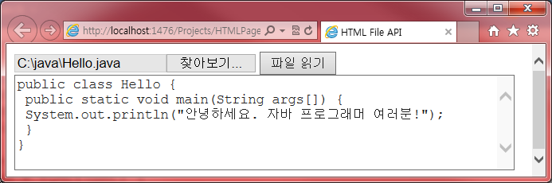
파일 API 예제
</head>
<body>
<input type="file" id="input" name="input">
<button id="readfile" onclick="readFile()">파일 읽기</button><br>
<textarea id="result" rows="6" cols="60"></textarea>
</body>
</html>

Slide 33
파일 정보 표시 예제
<!DOCTYPE html>
<html>
<head>
<title>HTML File API </title>
<script>
function readFile() {
var files = document.getElementById('input').files;
output = "";
for (var i = 0, f; f = files[i]; i++) {
output += f.name + "\n"; /* f.name - Filename */
output += f.type + "\n"; /* f.type - File Type */
output += f.size + "bytes\n"; /* f.size - File Size */
output += f.lastModifiedDate + "\n"; /* f.lastModifiedDate */
}
document.getElementById('result').value = output;
}
</script>
</head>

Slide 34
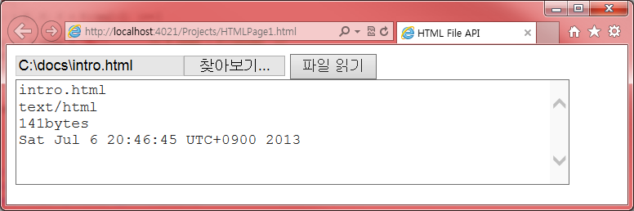
실행 결과
<body>
<input type="file" id="input" name="input">
<button id="readfile" onclick="readFile()">파일 읽기</button><br />
<textarea id="result" rows="6" cols="60"></textarea>
</body>
</html>

